Slide 1
МУНИЦИПАЛЬНОЕ БЮДЖЕТНОЕ ОБЩЕОБРАЗОВАТЕЛЬНОЕ УЧРЕЖДЕНИЕ «МБОУ «МЕЛЕНСКАЯСОШ» СТАРОДУБСКОГО МУНИЦИАЛЬНОГО ОКРУГА БРЯНСКОЙ ОБЛАСТИ
ПРОГРАММА НАСТАВНИЧЕСТВА
«ЭФФЕКТИВНАЯ РЕАЛИЗАЦИЯ РАБОЧИХ ПРОГРАММ ВОСПИТАНИЯ»
ОБРАЗОВАТЕЛЬНОЕ УЧРЕЖДЕНИЕ-ОБРАЗОВАТЕЛЬНОЕ УЧРЕЖДЕНИЕ.
НАСТАВНИК: МБОУ «МЕЛЕНСКАЯ СОШ»
НАСТАВЛЯЕМЫЕ: МБОУ «НОВОСЕЛЬСКАЯ СОШ»
СРОК РЕАЛИЗАЦИИ ПРОГРАММЫ: 2021-2023УЧЕБНЫЙ ГОД.

Slide 2
Организационно-методическое сопровождение деятельности программы наставничества

Slide 3
Реализация программно-методического сопровождения деятельности двух образовательных организаций (МБОУ «Меленская СОШ»-МБОУ «Новосельская СОШ»
Участие в программе обучающихся всех категорий
-обучающихся с особыми образовательными потребностями и индивидуальными возможностями здоровья,
-обучающихся, проявивших выдающиеся способности,
-обучающихся, попавших в трудную жизненную ситуацию, а также обучающихся из малоимущих семей, проживающих в сельской местности и на труднодоступных и отдаленных территориях, детей-сирот (оставшихся без попечения родителей)

Slide 4
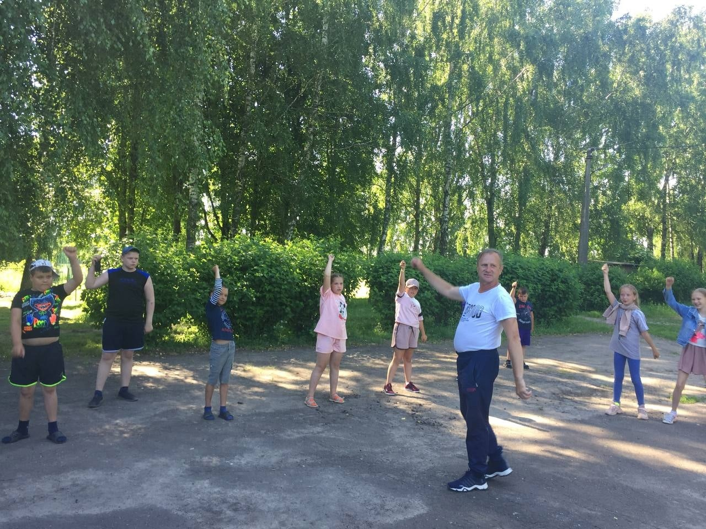
ПРОВЕДЕНИЕ АКЦИИ «НЕДЕЛЯ ДОБРА» обучающихся с особыми образовательными потребностями и индивидуальными возможностями здоровья

Slide 5
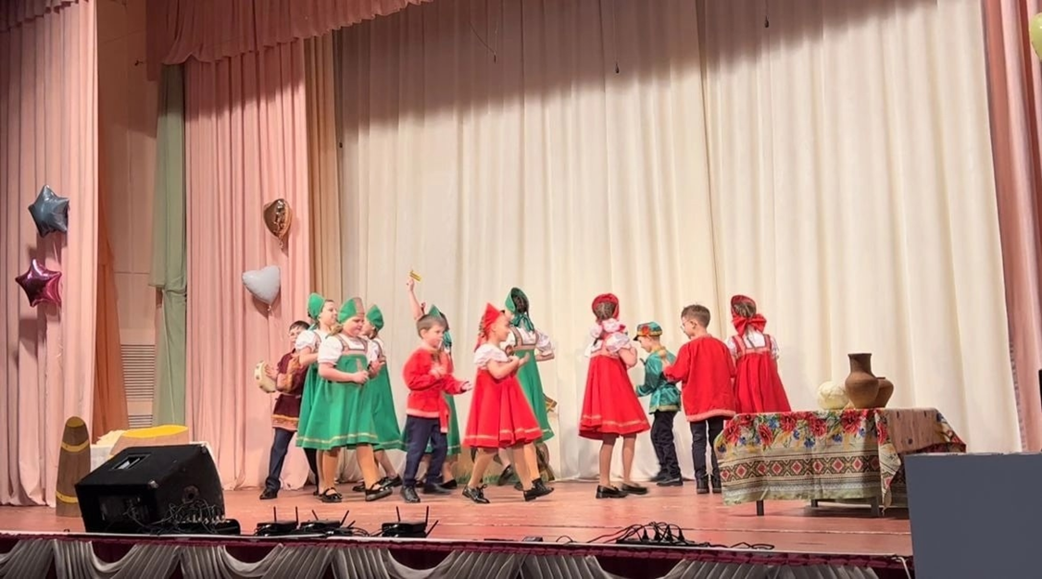
ОБУЧАЮЩИЕСЯ ПРОЯВИВШИЕ ВЫДАЮЩИЕСЯ ТВОРЧЕСКИЕ СПОСОБНОСТИ.

Slide 6
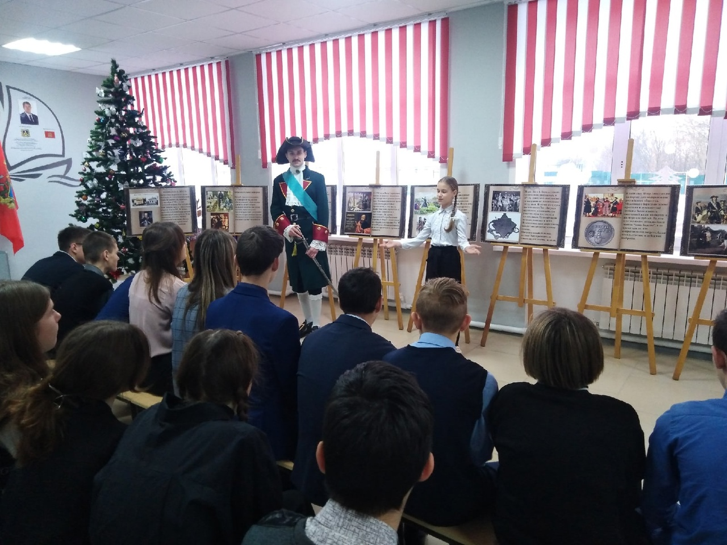

Slide 7
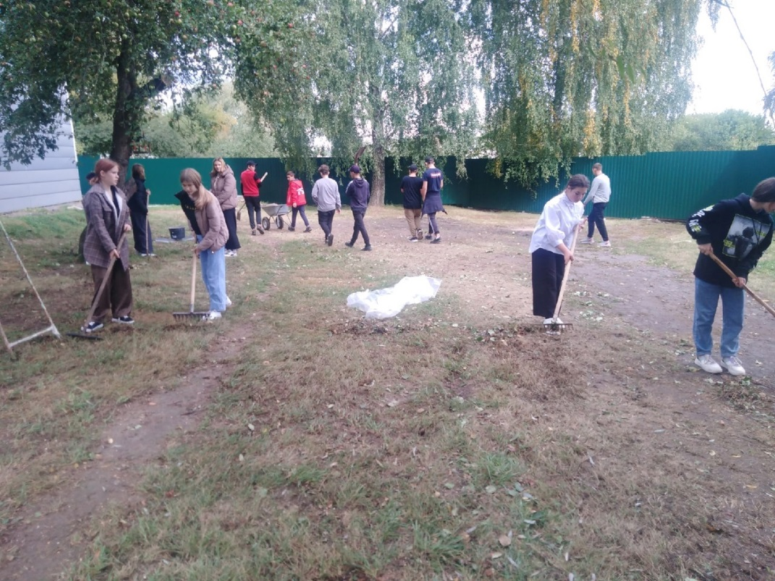
Обучающиеся, попавшие в трудную жизненную ситуацию, а также обучающиеся из малоимущих семей, проживающих в сельской местности и на труднодоступных и отдаленных территориях, детей-сирот (оставшихся без попечения родителей)

Slide 8
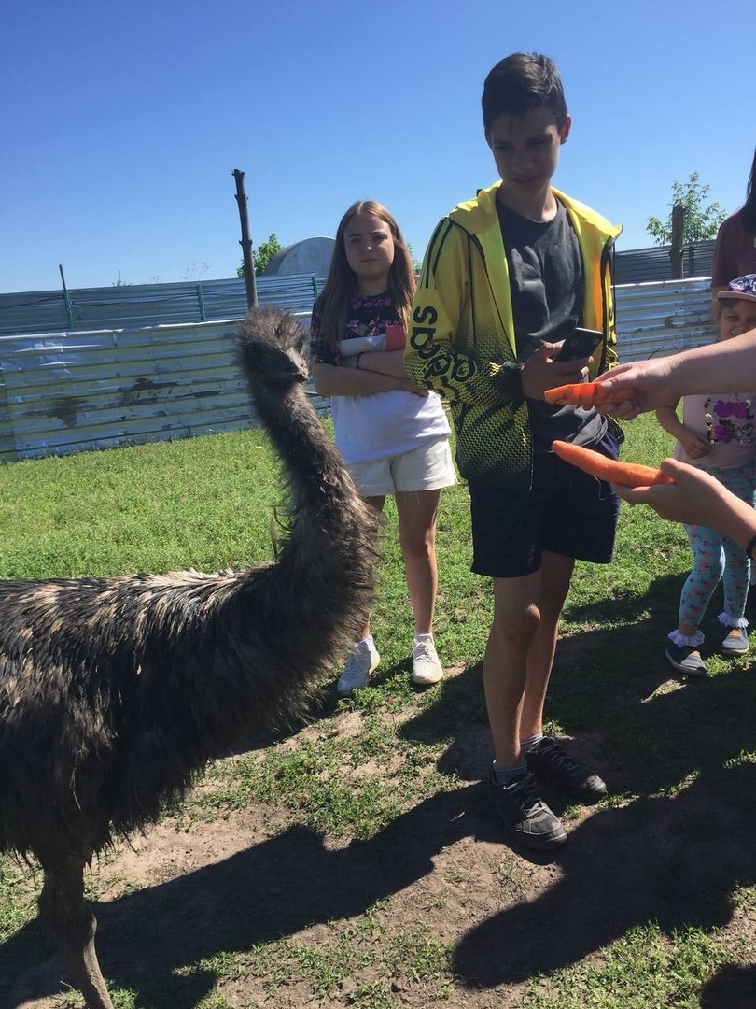
Организация совместной деятельности летней оздоровительной кампании

Slide 9
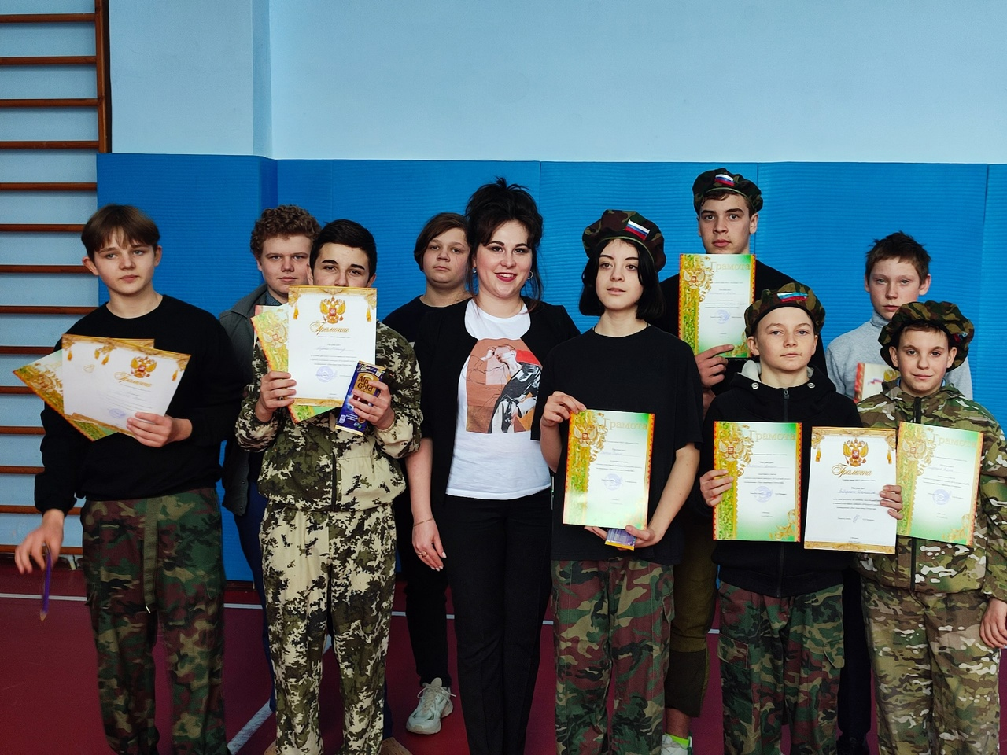
Совместная работа в сфере патриотического воспитания обучающихся школ

Slide 10
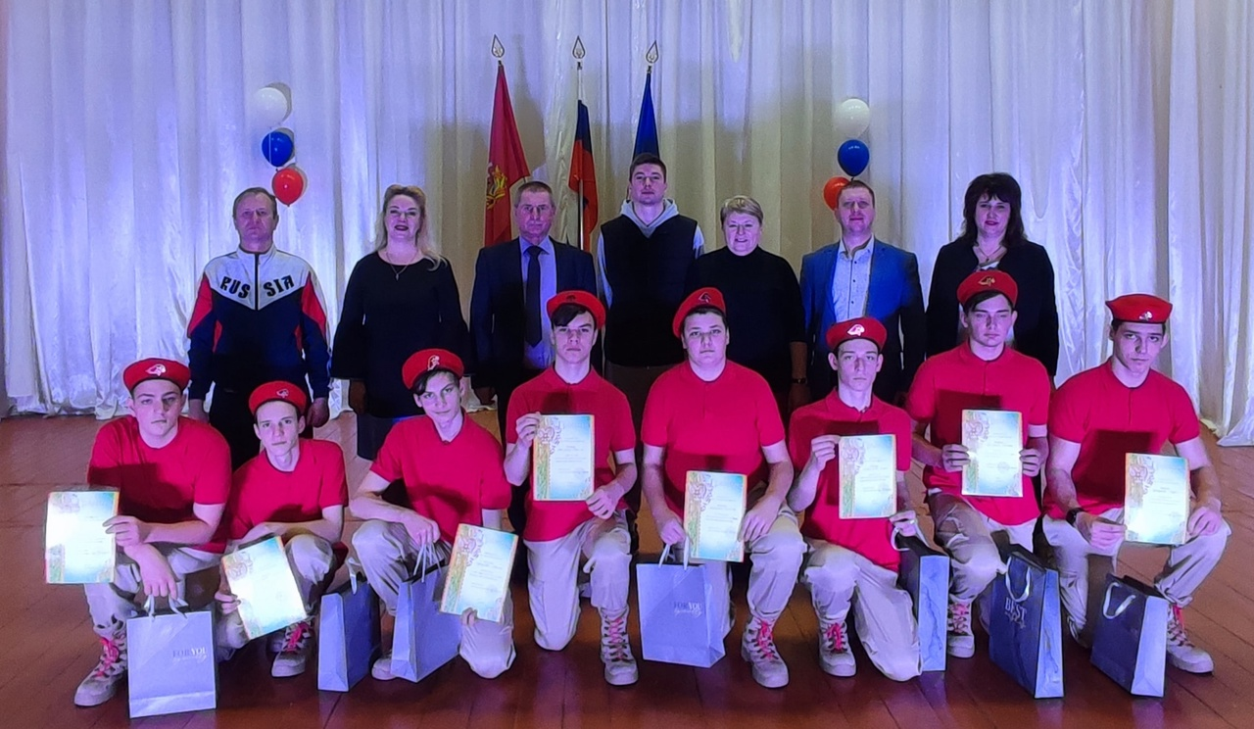
Конкурсная программа «А ну-ка, парни!»

